Slide 1
Action Fichier des Immatriculations B to B
Direction du marché des Professionnels, Agriculture –Viticulture et Associations de Proximité
Lancement de la CAMPAGNE DATANEO
20 Janvier 2022

Slide 2

Constats, objectifs et enjeux
Une action clé en main
Le ciblage
Le parcours marketing relationnel
Le kit de lancement
Les outils d’aide à la vente
Les outils de saisie CBM et LLD
Le pilotage et l’animation “au quotidien”: facteurs clés de succès
Les offres PROMO

Slide 3
Constats, enjeux et objectifs
Financer son véhicule PRO : CBM,LLD ou crédit classique ?
Quel constat sur la typologie des financements de véhicules chez nos concurrents?
Typologie des financements de véhicules PROS à la concurrence (région Grand Est)
Typologie des financements de nos clients CEGEE PROS à la concurrence
(basé sur 5320 véhicules)
Données avril 2021

Slide 4

Constats, enjeux et objectifs
Les chiffres en CEGEE
Le financement CBM et LLD en CEGEE en 2021, quel constat ?
444 contrats CBM (+41% / 2020) pour 23 000 K€
29 contrats LLD
Une activité en phase pour le CBM, à consolider
Une activité non représentative du marché pour la LLD

Slide 5
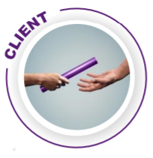
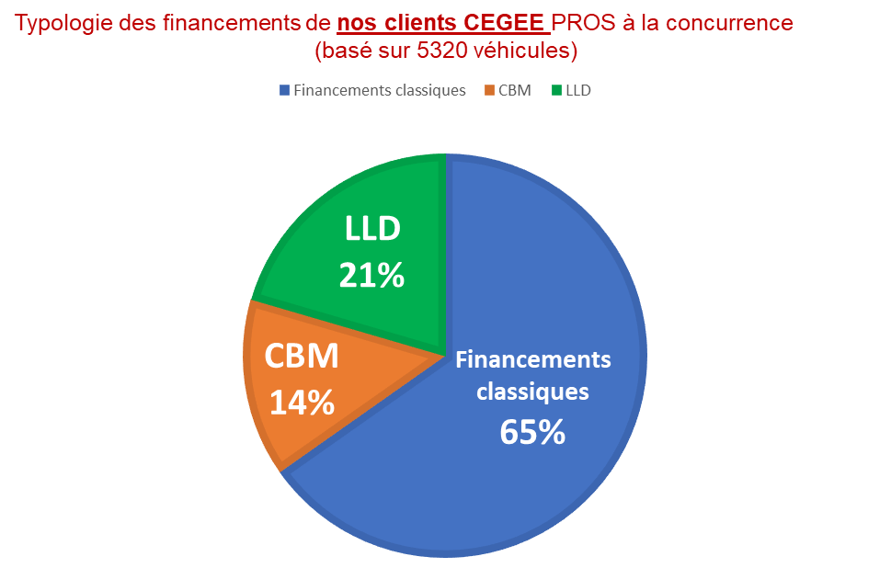
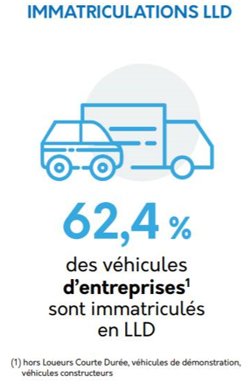
Constats, enjeux et objectifs
Quels enjeux?
  Nos ambitions
Accroitre l’équipement et la satisfaction de nos clients : consolider nos positions sur le CBM et gagner des parts de marché sur la LLD
La tendance du marché à fin novembre 2021

Slide 6





Constats, enjeux et objectifs
Quels enjeux?
  Nos ambitions
Être moteur en matière de Green Business face au enjeux sociétaux et de transition environnementale
Transition Energétique : Concrètement dans l'Automobile ?
L'Europe souhaite interdire les moteurs thermiques (Diesel et Essence) dès 2035
Plan de Relance [FR] qui soutient l'Automobile avec 8 milliards € en vue de devenir une économie décarbonée (Bonus, prime à la conversion, R&D innovation, bornes de recharge...)
Mise en Place de ZFE dans les Grandes Métropoles avec des Objectifs d'interdiction du Diesel (ex: Paris en 2024)
Norme Café : amélioration des émissions des véhicules thermiques et production accrue de véhicules propres. Obligation pour les constructeurs d'abaisser le niveau de CO² dans leurs ventes sous peine d'amendes drastiques.

Slide 7
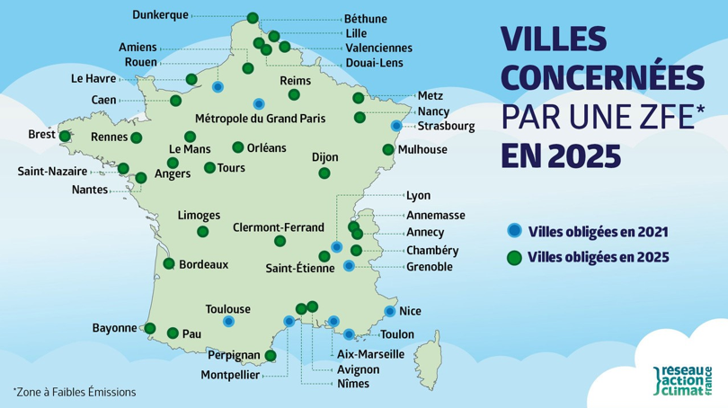
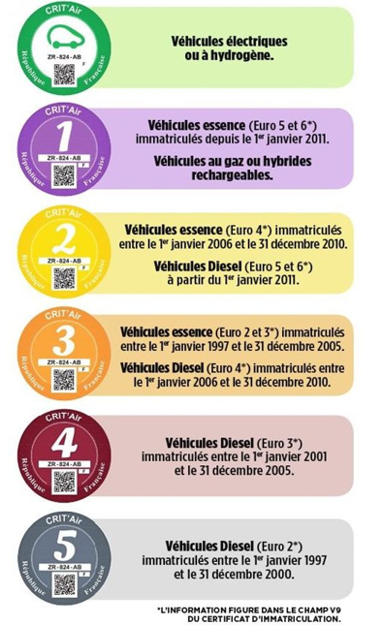
Constats, enjeux et objectifs
Quels enjeux?
  Tous concernés !
Focus ZFE

Slide 8
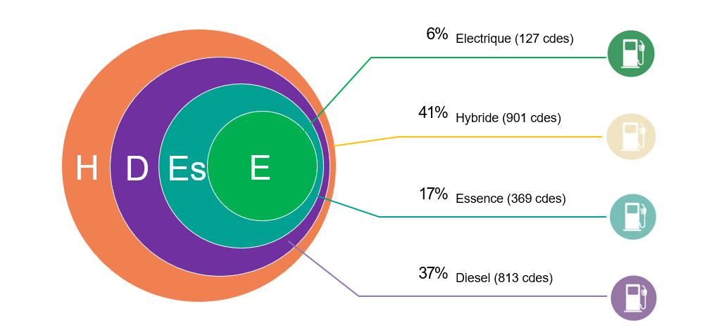
Constats, enjeux et objectifs
Quels enjeux?
  Les tendances sur le Green
Pour exemple : la transition énergétique au sein de BPCE CAR LEASE (marché Pro)

Slide 9
Constats , enjeux, Objectifs
Quels objectifs ?
Equipez les clients des offres LLD et CBM
Proposer systématiquement l’assurance auto PRO à nos clients lors des financements (duo gagnant)
      Faire savoir à nos clients que la banque a une solution de financement automobile pour les accompagner dans leur activité
      Cibler les clients au bon moment dans leur projet automobile
      Faciliter la détection des besoins automobiles et la détection des leads
La solution
Action « Fichier des immat’ » : récupérer le fichier des immatriculations avec les informations clés de vos clients pour répondre à ces objectifs !

Slide 10
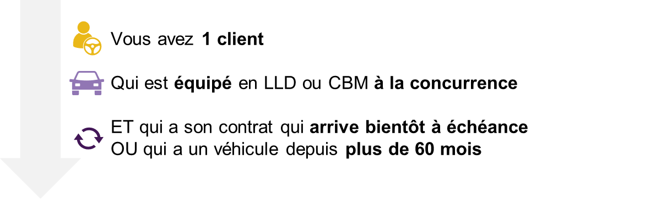
Une action clé en main
Une action récurrente clé en main
Lancement de l’action le 20 janvier 2022 : sur le stock 1300 clients (concerne près de 2000 véhicules)
Le fichier sera actualisé tous les 20 du mois
  → La base clients sera enrichie des nouvelles immatriculations qui seront utilisées lorsque les clients rentreront dans le parcours relationnel

Slide 11
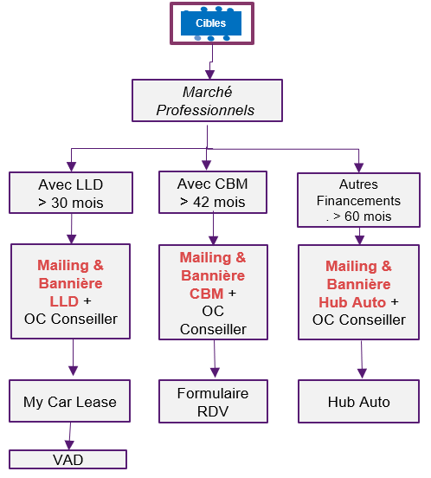

Le ciblage
Trois cibles
Ciblage
Clients professionnels
Hors SCI
Actifs
Notés entre 1 et 7
CA> 0
Ces cibles seront présentes dans les portefeuilles Pros DA, CA et CA Experts

Slide 12





Le parcours marketing relationnel
Le parcours en détail
Relance email
à J+15
Si email pas ouvert à j+7
Plan de contact dans le PDO du CC PROS pour CBM et LLD + crédit à échéance
Si email pas ouvert
Si email ouvert
La banque
déclenche l’action
Envoi de l’email au client ciblé
Si email ouvert J+1
Client contacté et intéressé
LLD
Le CC PROS complète
un lead sur mon expert
Client transféré
Le client est pris en main par les équipes de la VAD
Envoi de l’email à tous les clients rentrant dans le parcours
Top priorité des OC: uniquement pour les contrats LLD entre 30 et 48 mois, CBM entre 42 et 60 mois, Autres financements cible totale
Les OC préciseront si le client est équipé en LLD/CBM ou autre à la concurrence
Plan de contact dans le PDO du CC PROS
OC à laisser active 2/3 semaines
À noter
CBM
Le CC Pros instruit le
dossier dans Front Lease
Client contacté et intéressé
Si client non contacté M+2
Client contacté et intéressé
Prêt
Le CC Pros instruit le
dossier DEFI
Les clients non contactés dans le cadre du Plan de contact recommence le parcours 1 fois
Client non intéressé
Le client sort de la campagne DATANEO
Les clients possédant plusieurs véhicules et ne répondant pas favorablement à la première démarche commerciale du CC Pros seront à nouveau sollicités si un autre de leurs véhicules remplis les critères de ciblage de l’action.

Slide 13
Le pilotage et l’animation “au quotidien”: facteurs clés de succès
Quel pilotage, quelle animation ?
LE PILOTAGE ET L’ANIMATION “AU QUOTIDIEN”: FACTEURS CLÉS DE SUCCÈS
Outils et accompagnement
Des formations disponibles pour être à l’aise avec la LLD et CBM
Une boite à outils à disposition
Des promoteurs à vos côtés en région pour vous accompagner
Un suivi hebdomadaire lors de l’Audio Marché Pro
Des points de situation réguliers avec la filiale
Une présentation aux promoteurs Pros et aux DCMPROS le 10/01
Un lancement de la campagne avec l’ensemble des CA le 20/01
Suivi et animation de la Direction du Marché des Professionnels
Suivi du PDO et maîtrise de son traitement
S’assurer que le PDO est bien traité et que le CRE ne valide que l’action traitée

Slide 14
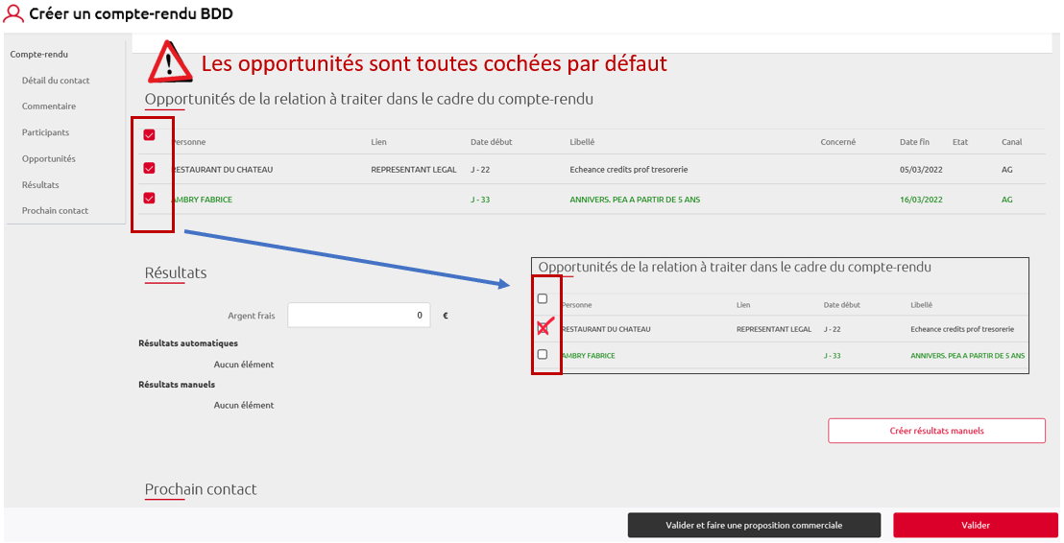
Le pilotage et l’animation “au quotidien”: facteurs clés de succès
Quel pilotage, quelle animation ?
La saisie du CRE : la bonne méthode pour un suivi optimal
Lors de la saisie d’un CRE vous devez ne sélectionner que les opportunités traitées

Slide 15

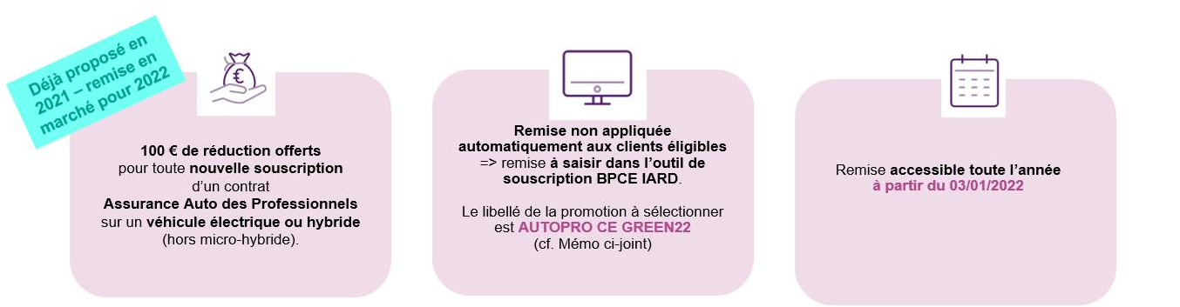
Les offres PROMO
Différentes offres à votre disposition
Une offre dérogatoire sur le taux du CBM pour la cible DATANEO
Poursuite de l’offre Assurance auto sur les prêts Green
Pour bénéficier du taux dérogatoire : saisir « Cible Datanéo » dans la zone de commentaire de dérogation

Slide 16
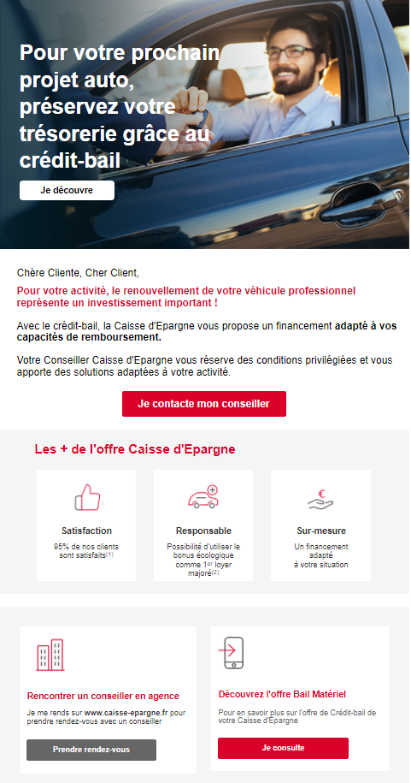
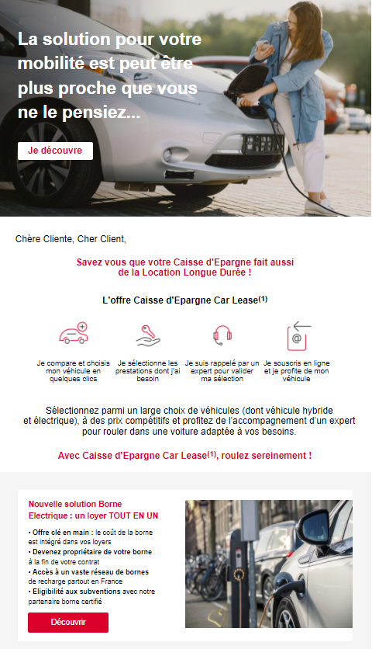
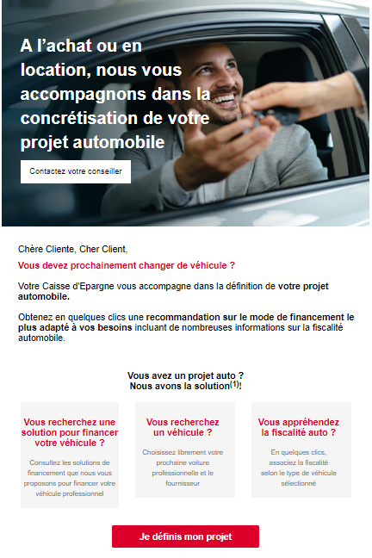

Le kit de lancement
Modèles d’email adressés aux clients
La campagne marketing Pros, CBM, LLD ou crédit classique

Slide 17




Les outils d’aide à la vente
La boîte à outils – CBM LLD
OUTILS
OBJECTIFS
Le MEMO action DATANEO | Retrouver ici une fiche dédiée à cette action. Les questions à poser au client, les arguments et process CBM et LLD, le comparatif entre les 3 modes de financement de véhicule.
Le MEMO LLD | Découvrir l’essentiel de la LLD pour mieux en parler aux Professionnels.
Opportunités de rebonds commercial | Trouver des opportunités et des rebonds sur la LLD.
B’DIGIT LLD | Devenir incollable en LLD et savoir en parler à ses clients.
L’antisèche de la LLD | Pour avoir l’essentiel à portée de main.
Les objections | Répondre aux principales objections sur la LLD.
Les avantages de la LLD | Vous livrer les arguments à mettre en avant.
Le MEMO CBM | Vous livrer le parcours synthétique du CBM de la souscription sous DEFI à la signature électronique. Un incontournable.
La Minute du CREDIT-BAIL | Connaître l’essentiel de ce qu’il faut savoir sur le crédit-bail avec une série de vidéos de 2-3 minutes . Visionner celles qui vous conviennent ou la saga.
La signature électronique du CBM Suivi du dossier de vente CBM | Vous délivrer la vision client du parcours de signature. Suivre le dossier en e-signature en agence.
L’Arbre de décision | Proposer la solution adaptée à votre client en quelques clics. Crédit-bail mobilier, location longue durée ou crédit bancaire. Rapide et efficace.

Slide 18
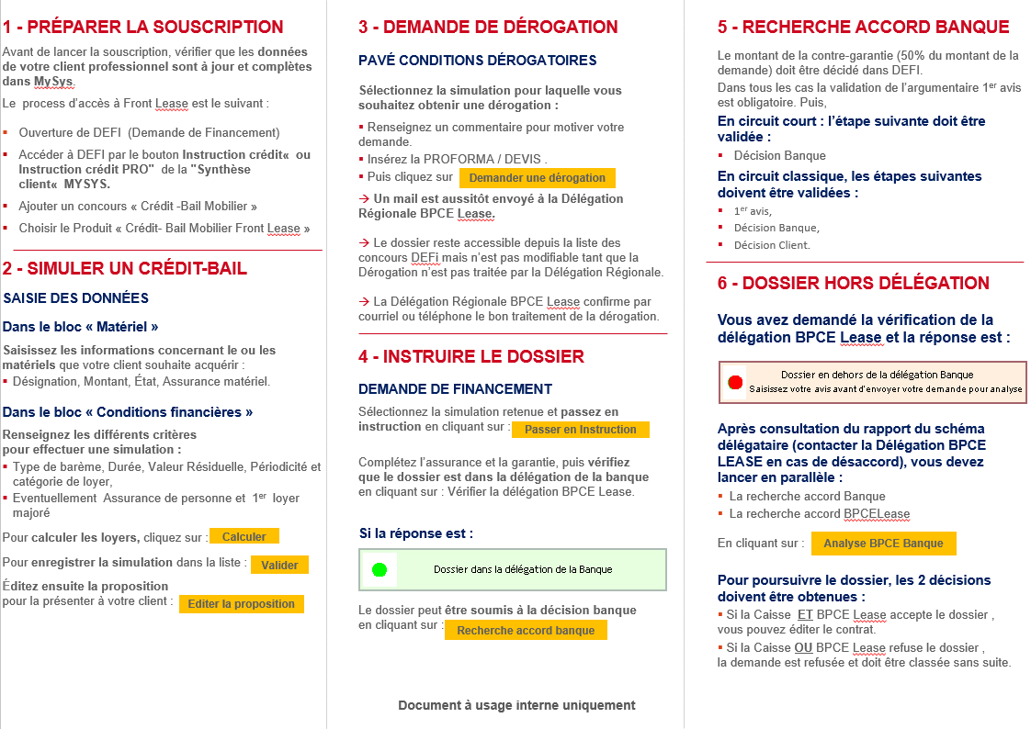
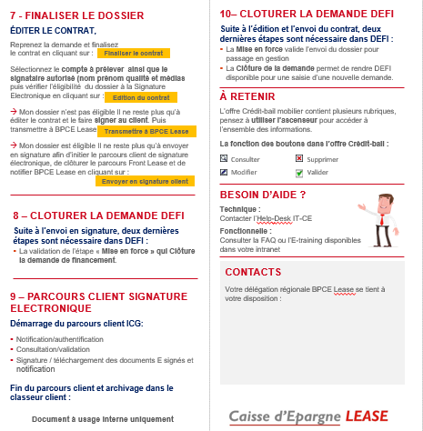

Les outils de saisie
Quel process pour vendre le CBM ?
Le parcours CBM sous DEFI
A retrouver dans le Mémo CBM
Pour bénéficier du taux dérogatoire ne pas oublier de saisir « Cible Datanéo » dans la zone de commentaire de dérogation

Slide 19
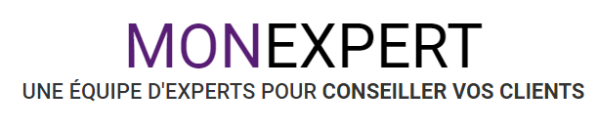
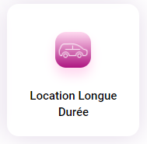
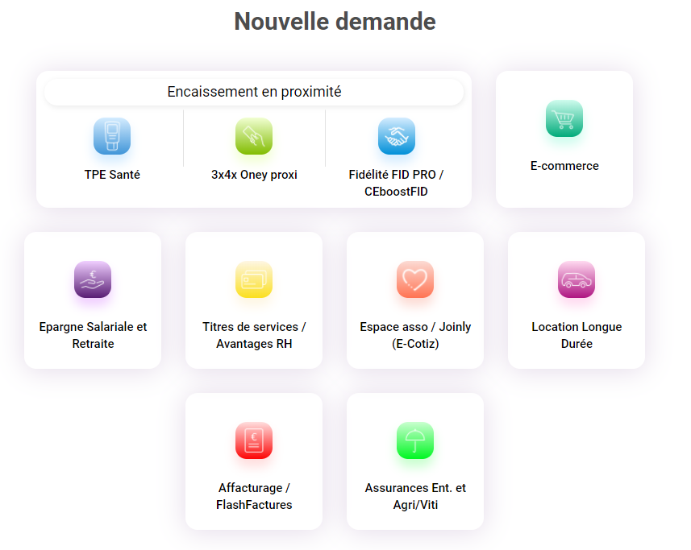
Les outils de saisie
Quel process pour vendre la LLD ?
Les bons reflexes
Vous avez proposé à votre client d’acheter son véhicule en LLD?
Ayez le reflexe MONEXPERT !

Slide 20
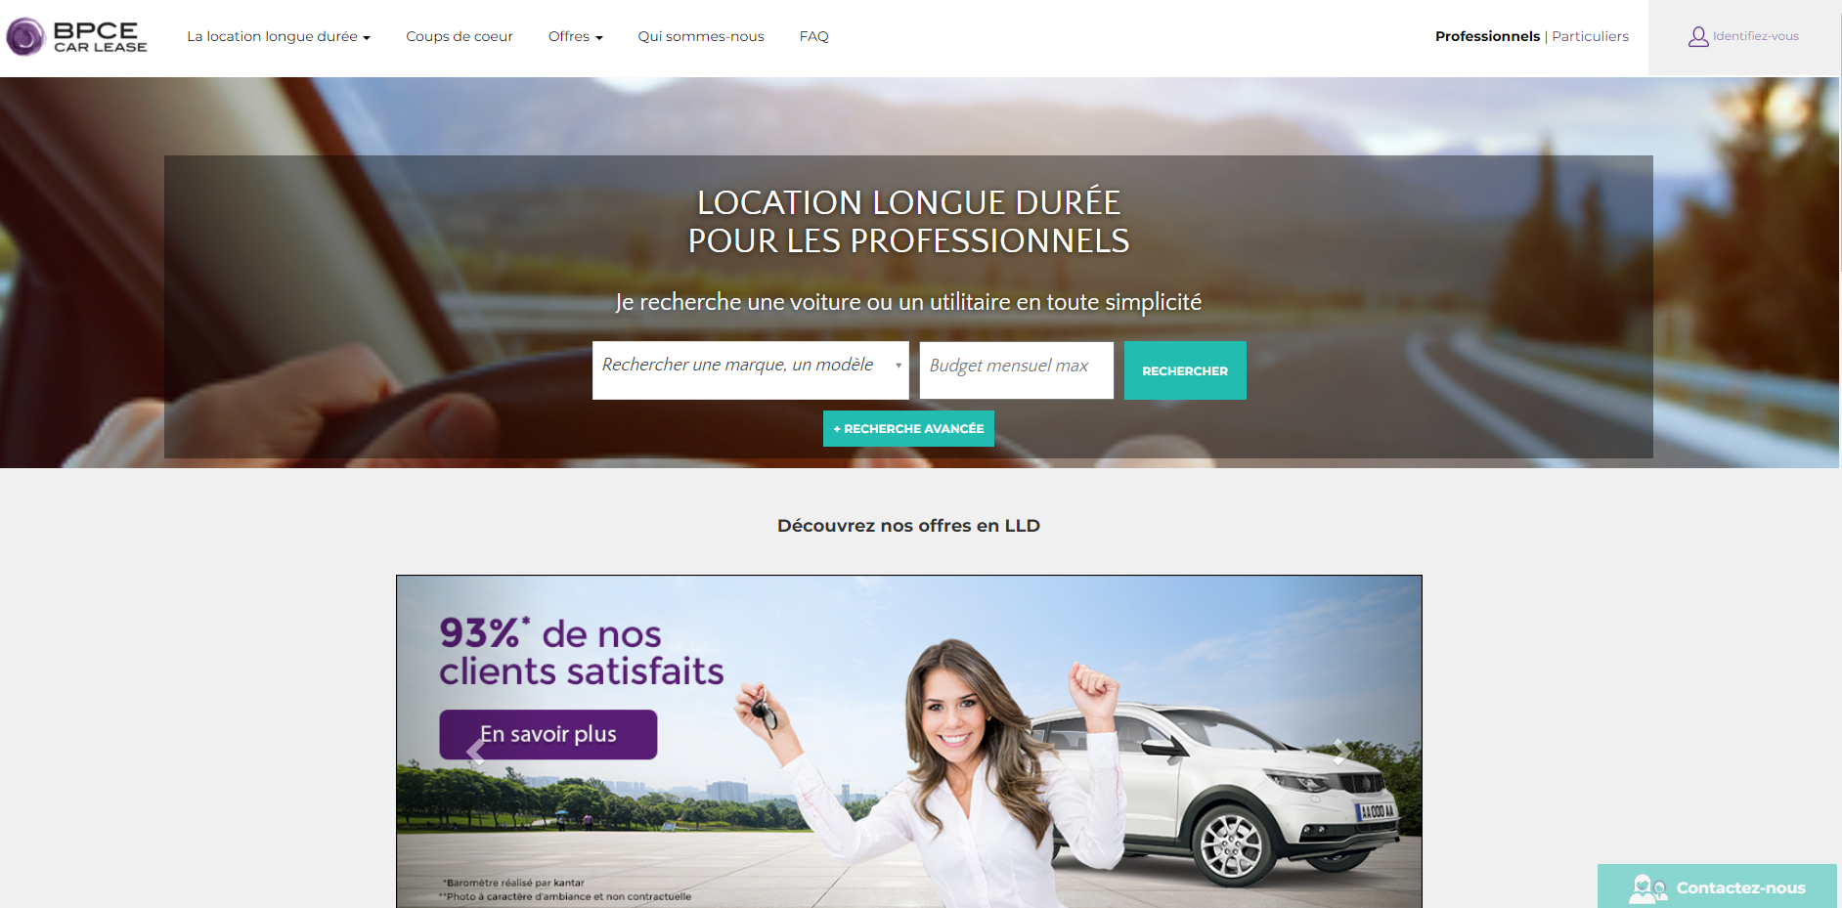

Les outils de saisie
Quel process pour vendre la LLD ?
Les bons reflexes
Votre client souhaite:
- Configurer son véhicule ?
Connaitre son futur loyer ?
Réaliser des simulations ?
Ayez le reflexe MYCARLEASE !
Aucune traçabilité ni suivi si le client ne réalise que des simulations Réflexe Monexpert

Slide 21
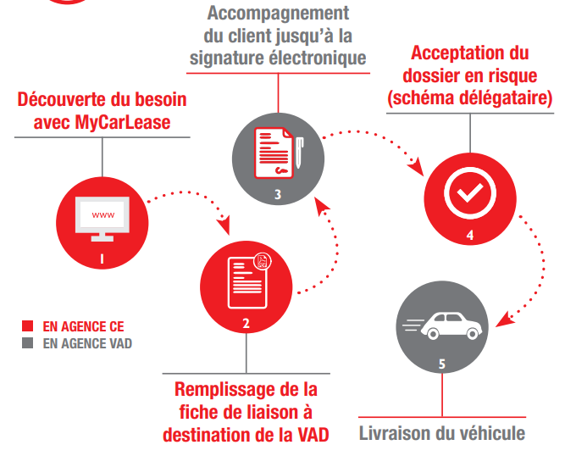


Les outils de saisie
Quel process pour vendre la LLD ?

Slide 22

Les outils de saisie
Quel process pour vendre la LLD ?
Le process étape par étape
Je détecte les opportunités en posant les bonnes questions.
Je vérifie les critères d’exclusion et de partage de risque à l’aide du document LLD Critères d’exclusion présent dans la RDC (cliquer sur le lien),
J’adresse un Lead à la VAD de Carlease via MONEXPERT
La VAD prend contact avec mon client sous 48h maximum et l’accompagne :
  Sur la configuration du véhicule
  Sur le choix des prestations
  Jusqu’à la signature du contrat électronique et livraison du véhicule
Dès validation du client sur les conditions la VAD sollicite votre accord via la Fiche de décision LLD présente dans la RDC (cliquer sur le lien)
Avant de retourner la « fiche de décision » à la VAD, je saisie obligatoirement une demande de financement sous DEFI pour y enregistrer l’accord délégataire (décision banque), la fiche de décision et la fiche critères d’exclusion,
La VAD m’informe par mail lors de l’accord du client et de la signature du bon de commande et je peux suivre l’avancement du dossier sous Monexpert

Slide 23
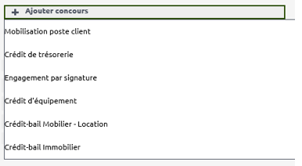
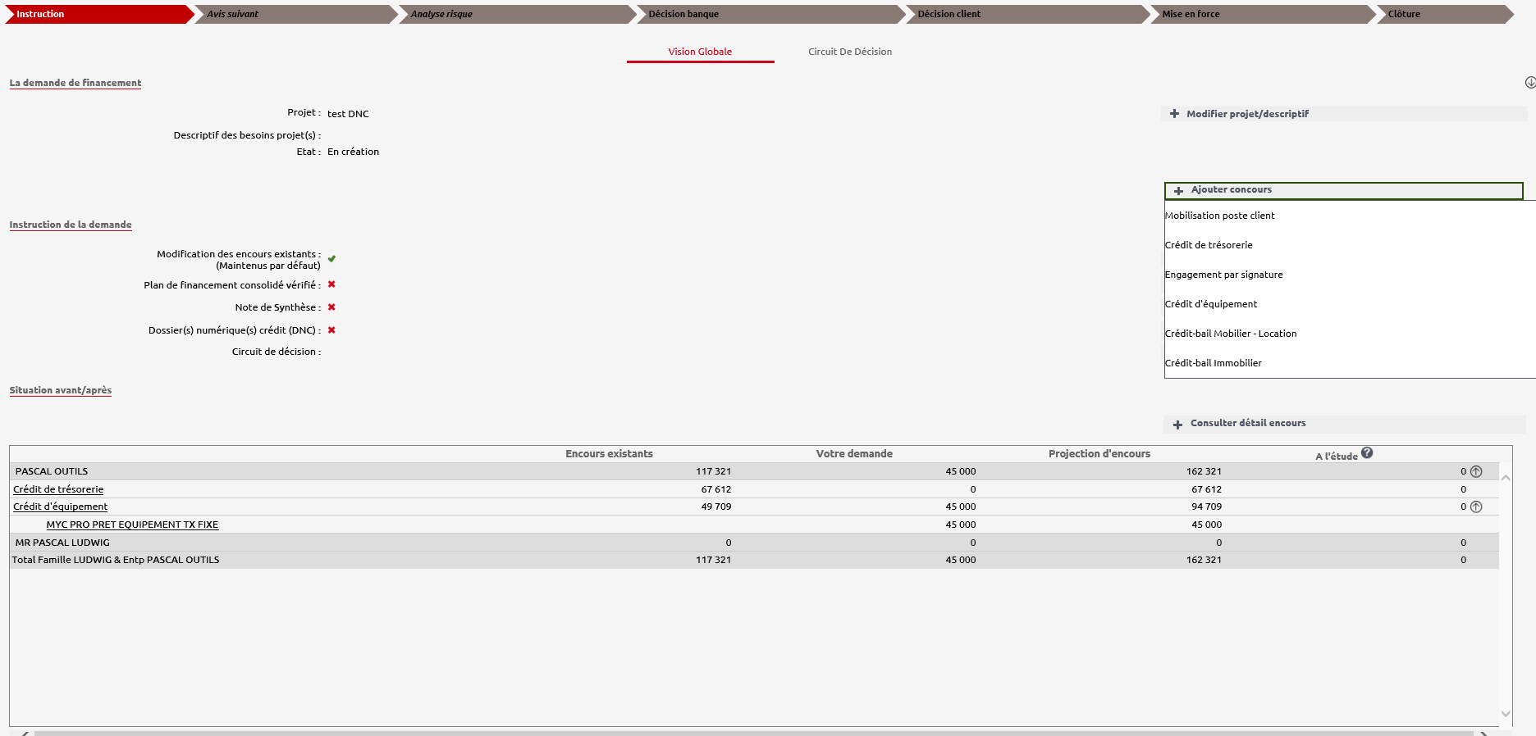
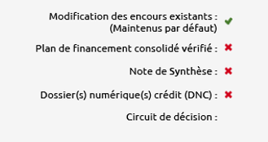
Les outils de saisie
Quel process pour vendre la LLD ?
La saisie de la LLD sous DEFI
Analyse, NDS, DNC restent d’actualité
Demande de financement « classique », choisir le concours LOCATION

Slide 24
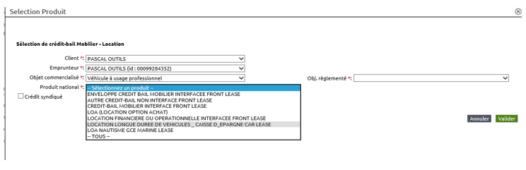
Les outils de saisie
Quel process pour vendre la LLD ?
La LLD sous DEFI
Sélectionner le produit :

Slide 25
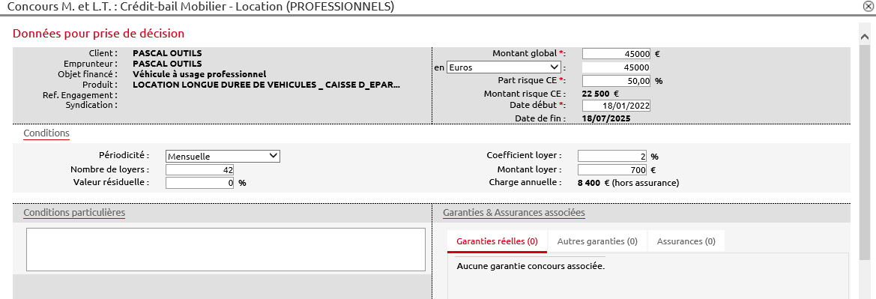
Les outils de saisie
Quel process pour vendre la LLD ?
La LLD sous DEFI
A compléter dès retour de mail de la VAD
Se renseigne automatiquement
Ne pas renseigner

Slide 26
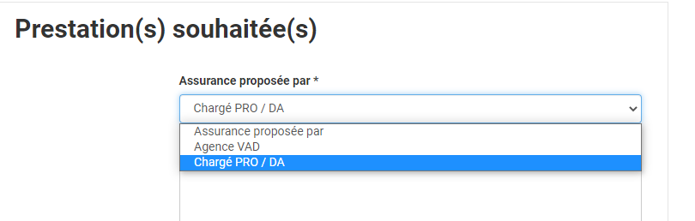
Les outils de saisie
Quel process pour vendre la LLD ?
Précision assurance du véhicule
Dans le cadre du « duo gagnant », vous devez préciser dans le Lead MONEXPERT que c’est vous qui proposerez l’assurance sur le véhicule. A défaut elle sera commercialisée par la VAD.

Slide 27
Vos interlocuteurs
Qui contacter en cas de besoin?
Côté LLD
Côté CBM
Un service d’experts à l’écoute de votre client :
Des questions en fiscalité ?
Des interrogations sur les Taxes/Co2 (ex TVS) ?
Des doutes sur les indemnités kilométriques ?
Des souhaits en automobile ?
L’agence VAD répond du lundi au vendredi
de 8h30 à 18h00 au 01 58 32 58 58
ou via le bouton de rappel sur le site MyCarLease.
03 88 52 58 57
06 70 75 76 07
Stéphanie VIALLON
stephanie.viallon@bpce.fr
Camille DALU
03 88 52 57 81
Camille.dalu@bpce.fr
Valérie LANDOUR
06 78 78 06 86
valerie.landour@natixis.com

